Slide 1
Смоленское сражение 1941
Презентация ученицы 11-П класса Михеевой Анастасии

Slide 2
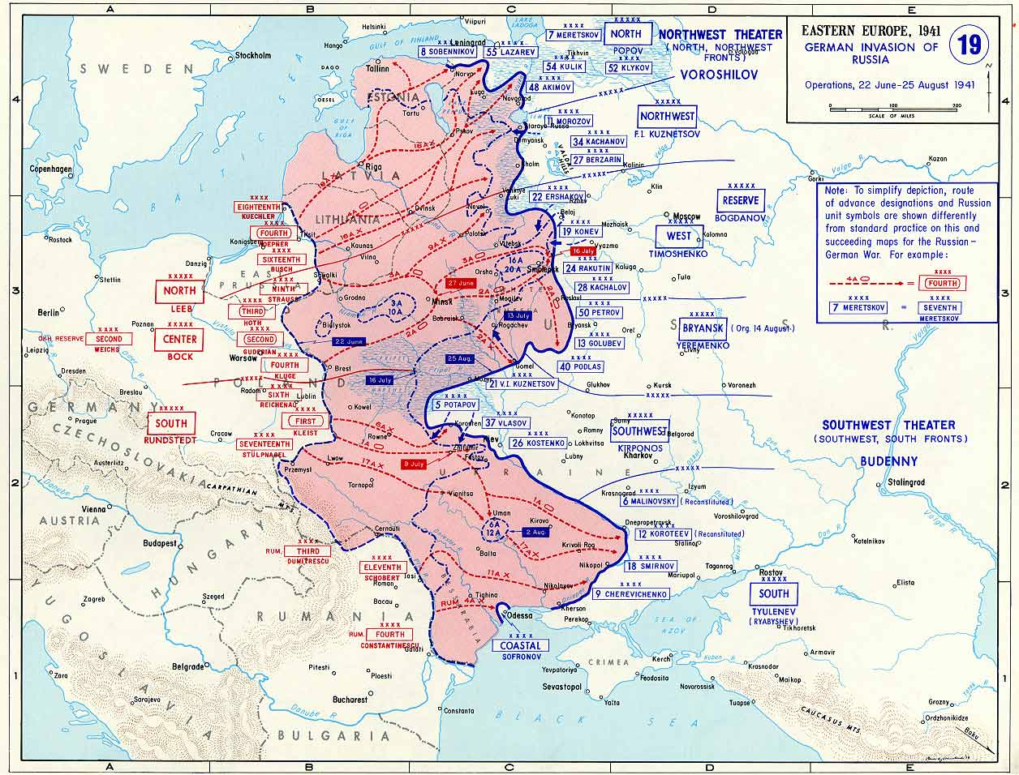

Slide 3
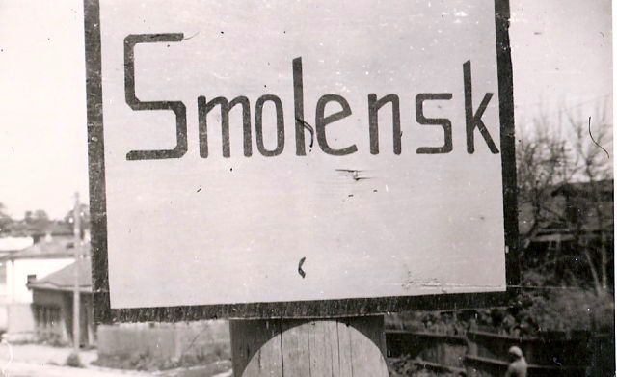
Дата 10 июля — 10 сентября 1941
Место Смоленск, СССР
Итог Тактическая победа Германии
Важный этап срыва немецкого блицкрига

Slide 4
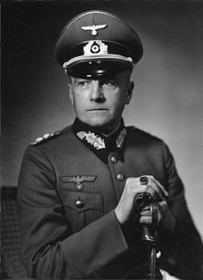
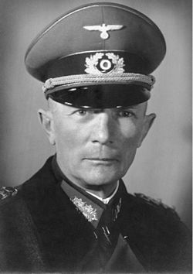
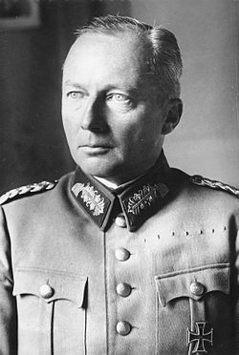
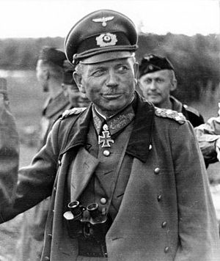
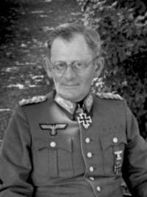
Командующие Третьего Рейха
Вальтер фон Браухич
Федoр фон Бок
Гюнтер фон Клюге
Хайнц Вильгельм Гудериан
Максимилиан фон Вейхс

Slide 5
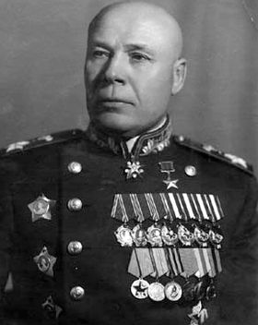
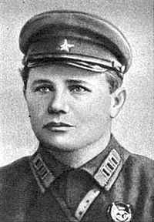
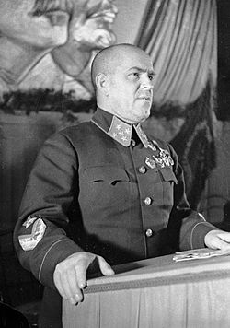
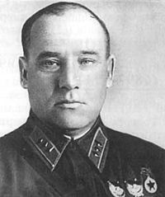
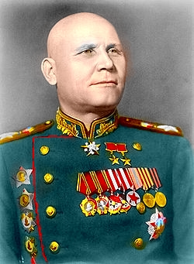
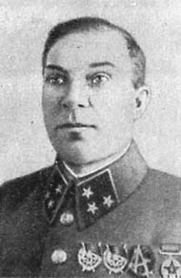
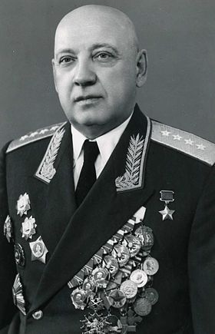
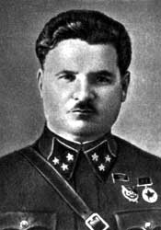
Командующие СССР
С.К. Тимошенко
А. И. Ерёменко
Г.К. Жуков
Ф.А. Ершаков
И.С. Конев
М.Ф. Лукин
П. А. Курочкин
Ф. Н. Ремезов

Slide 6
Силы и потери сторон
Третий Рейх
СССР
— 9 танковых дивизий
— 6 моторизованных дивизий — отд. мотополк «Великая Германия»
96 526 общих потерь
Пять армий в составе:
— 24 стрелковых дивизии
760 000 общих потерь

Slide 7
Немецкие подвижные силы «Центр»
10-12 июля наступление вермахта на Витебск и Могилёв
Немецкая армия заняла Велиж, Демидов и Ярцево
Стратегически победил СССР Тактически Германия
До 26 июля Советские войска не достигли успеха
Меньше чем за неделю немецкие силы вышли к Смоленску

Slide 8
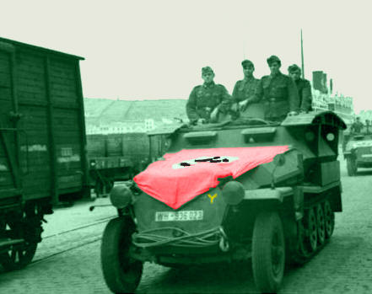
Битвы
Полоцкая оборона
2 июля- 16 июля
Могилёвская оборона 3 июля – 26 июля
Смоленская оборона
10 июля- 5 августа
Бобруйское сражение 13 июля – 30 июля
Духовщинская операция 8 августа – 10 сентября
Ельнинская операция 30 августа – 8 сентября

Slide 9
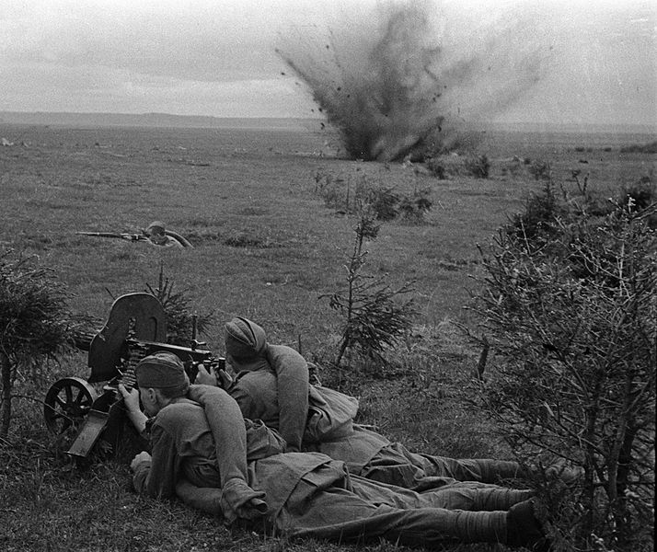
Итог
Смоленское сражение стало важным этапом в срыве немецкой стратегии «блицкрига» и плана «Барбаросса». Советские войска понесли тяжелейшие потери, потеряв за время сражения в общей сложности 759 974 человек. Несмотря на тяжелые потери, советские войска замедлили продвижение противника на восток и выиграли время для подготовки к обороне на московском направлении.

